Slide 1


LẬP TRÌNH ĐA NỀN TẢNG VỚI REACT NATIVE
BÀI 6: QUẢN LÝ STATE VÀ XỬ LÝ NETWORK BẰNG REDUX TOOLKIT
PHẦN 1: QUẢN LÝ STATE BẰNG REDUCER VÀ DISPATCH ACTION TRONG RTK
https://caodang.fpt.edu.vn/

Slide 2

Mục tiêu
Xây dựng reducer trong Redux Toolkit
Tìm hiểu về createSlice, createAction.
Dispatch action, hiển thị dữ liệu trong reducer với useDispatch và useSelector
1

Slide 3
Reducer
Để tạo reducer trong Redux Toolkit có 2 cách:
Cách 1: sử dụng createSlice
Cách 2: sử dụng createReducer
2

Slide 4
createSlice
createSlice là gì?
Một hàm chấp nhận state ban đầu, một đối tượng của các hàm reducer và 'tên slice' và tự động tạo các action và các action type tương ứng với các reducer và state.
API này là cách tiếp cận tiêu chuẩn để viết logic Redux.
API này là cách tiếp cận tiêu chuẩn để viết logic Redux.
3

Slide 5
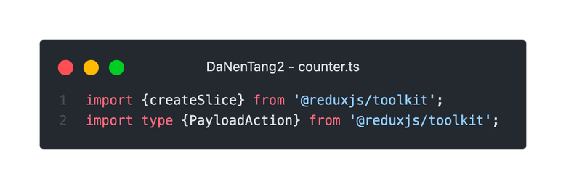
createSlice
Tạo mới một file counter.ts để chứa một reducer, reducer này có chức năng thay đổi các giá trị liên quan đến biến đếm. Đầu tiên chúng ta import các thư viện createSlice và PayloadAction.
4

Slide 6
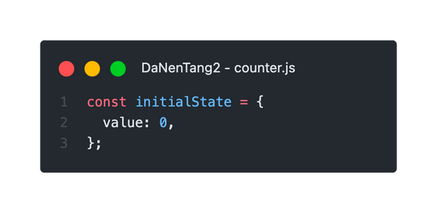
createSlice
Tiếp theo, khai báo các state ban đầu của reducer. Đây sẽ là các dữ liệu mà reducer sẽ chứa. Chúng ta có một state tên là value giá trị ban đầu là 0. Lưu ý bạn có thể lưu trữ nhiều kiểu dữ liệu khác nhau.
5

Slide 7
createSlice
Chúng ta gọi hàm createSlice để tạo reducer
export const counterSlice = createSlice({
name: 'counter', initialState,
reducers: {
increment: state => {
state.value += 1;
},
decrement: state => {
state.value -= 1;
},
incrementByAmount: (state, action) => {
state.value += action.payload;
},
}});
6

Slide 8
createSlice
name: là tên của reducer, tên này được sử dụng trong action types
initialState: các giá trị state ban đầu reducer xử lý.
reducers: các hàm xử lý giá trị state trong reducer. Tên key sẽ được dùng để tạo action. Hàm 'builder callback' được sử dụng để thêm nhiều bộ reducer hoặc một object bổ sung của 'case reducers', trong đó các key phải là các action type khác
7

Slide 9
Parameters
Các params của createSlice:
initialState
Giá trị state ban đầu cho slice state này
Đây cũng có thể là một hàm "lazy initializer", hàm này sẽ trả về giá trị state ban đầu khi được gọi. Điều này sẽ được sử dụng bất cứ khi nào reducer được gọi với undefined là giá trị state của nó và chủ yếu hữu ích cho các trường hợp như đọc state ban đầu từ localStorage.
name
Tên chuỗi cho slice state này. Hằng số action type được tạo ra sẽ sử dụng tên này làm tiền tố.
8

Slide 10
Parameters
reducers
Một đối tượng chứa các hàm 'case reducer' Redux (các hàm nhằm xử lý một action type cụ thể, tương đương với một câu lệnh trường hợp duy nhất trong một switch).
Params extraReducers
Về mặt khái niệm, mỗi slice reducer 'sở hữu' slice state của nó. Ngoài ra còn có sự tương ứng tự nhiên giữa logic cập nhật được xác định bên trong reducer và các action type được tạo dựa trên chúng.
9

Slide 11
Parameters
Ký hiệu "builder callback" extraReducers
Cách sử dụng extraReducers được khuyến nghị là sử dụng callback nhận phiên bản ActionReducerMapBuilder.
Ký hiệu trình tạo này cũng là cách duy nhất để thêm matcher reducers và default case reducers vào slice.
10

Slide 12
Ví dụ extraReducers
import {createAction, createSlice} from '@reduxjs/toolkit';
const incrementBy = createAction('incrementBy');
const decrement = createAction('decrement');
function isRejectedAction(action) {
return action.type.endsWith('rejected');
}
incrementBy và decrement là 2 action được tạo từ hàm createAction. Trong createSlice khi tạo reducer, nó sẽ tự tạo action kiểu như này, tên của action sẽ dựa vào key.
isRejectedAcion là một hàm để bắt type action nếu đó bị “rejected”
11

Slide 13
Ví dụ extraReducers
createSlice({ name: 'counter', initialState: 0, reducers: {},
extraReducers: builder => { builder
.addCase(incrementBy, (state, action) => {
// hành động được suy ra chính xác ở đây nếu sử dụng TS
})
.addCase(decrement, (state, action) => {})
.addMatcher(
isRejectedAction, (state, action) => {},
)
// và cung cấp trường hợp mặc định nếu không có case nào khác khớp
.addDefaultCase((state, action) => {});
},
});
12

Slide 14
Giá trị trả về của createSlice
createSlice sẽ trả về một object trông như sau:
{
name : string,
reducer : ReducerFunction,
actions : Record<string, ActionCreator>,
caseReducers: Record<string, CaseReducer>.
getInitialState: () => State
}
Mỗi hàm được xác định trong đối số reducers sẽ có một trình tạo action tương ứng được tạo bằng createAction và bao gồm trong trường action của kết quả bằng cách sử dụng cùng một tên hàm.
13

Slide 15
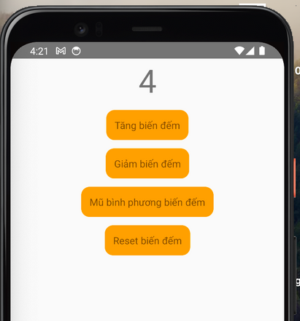
Ví dụ reducer
Ví dụ, tạo một ứng dụng counter. Tiếp tục từ phần bài createSlice. Hoàn thành ví dụ, chúng ta có ứng dụng như sau:
14

Slide 16
Ví dụ reducer
Bổ sung thêm hàm addMatcher trong extraReducer để bắt action được dispatch. Nếu user gửi action RESET_COUNTER
sẽ reset lại trở về state ban đầu
extraReducers: builder => {
builder.addMatcher(
action => action.type === RESET_COUNTER.type,
() => {
return initialState;
},
);
},
15

Slide 17
Ví dụ reducer
Export các reducer, các action type này để dispatch action cho reducer nhận sự kiện.
export const {increment, decrement, multiply} = counterSlice.actions;
export const CounterReducer = counterSlice.reducer;
16

Slide 18
Ví dụ reducer
Tiếp theo, viết hook useAppDispatch dùng để dispatch các action. Hook useAppSelector dùng để lấy giá trị từ store
import {useDispatch, useSelector} from 'react-redux';
export const useAppDispatch = () => useDispatch();
export const useAppSelector = useSelector;
17

Slide 19
Ví dụ reducer
Gọi hook useAppSelector để gọi state lên UI, counter là tên của reducer
const counter = useAppSelector(state => state.counter);
18

Slide 20
Ví dụ reducer
Tiếp theo bạn gọi hook useDispatch, để dispatch các action cho reducer.
const dispatch = useAppDispatch();
const onIncreaseCounter = () => dispatch(increment());
const onDecrementCounter = () => dispatch(decrement());
const onMultiplyCounter = () => dispatch(multiply(3));
const onResetCounter = () => dispatch(RESET_COUNTER());
increment, decrement, multiply là các tên action tự động tạo trong reducer của createSlice. RESET_COUNTER là tên action được tạo từ createAction
19

Slide 21
Ví dụ reducer
Hiển thị giá trị state, và gắn function vào giao diện.
<Text style={styles.counterText}>{counter?.value}</Text>
<Pressable onPress={onIncreaseCounter} style={styles.btn}>
<Text>Tăng biến đếm</Text>
</Pressable>
<Pressable onPress={onDecrementCounter} style={styles.btn}>
<Text>Giảm biến đếm</Text>
</Pressable>
20

Slide 22
Kết luận
Tổng kết
Ở bài học trên các bạn đã học được cách, tạo reducer, dispatch action và hiển hiển thị dữ liệu từ store, thông qua một số API sau:
createSlice: Tạo reducer và tự động tạo ra action cho reducer
createAction: tạo action
useDispatch: hook dùng để bắn action dựa vào action cung cấp
useSelector: dùng để truy cập dữ liệu từ redux store
21

Slide 23
LẬP TRÌNH ĐA NỀN TẢNG VỚI REACT NATIVE
BÀI 6: QUẢN LÝ STATE VÀ XỬ LÝ NETWORK BẰNG REDUX TOOLKIT
PHẦN 2: XỬ LÝ NETWORK BẰNG REDUX TOOLKIT
https://caodang.fpt.edu.vn/

Slide 24
Mục tiêu
Giới thiệu về Redux Toolkit query
Sử dụng hàm createApi, fetchBaseQuery để tạo một request
Cách sử dụng queries, mutation và transformResponse trong endpoints
22

Slide 25
Giới thiệu
createApi là gì?
createApi tự động tạo các hook React cho từng query & mutation endpoints.
Trước kia, để các bạn có thể thao tác với api, bạn phải sử dụng thư viện thứ 3, như axios, để gọi api. Đôi khi bạn còn phải sử dụng thêm thư viện react-query để xử lý thêm cho các query.
23

Slide 26
RTK Query
Để sử dụng Query trong RTK, bạn import createApi, fetchBaseQuery
import {createApi, fetchBaseQuery} from '@reduxjs/toolkit/query/react';
fetchBaseQuery(): Một wrapper nhỏ xung quanh fetch nhằm mục đích đơn giản hóa các request. Dự định là baseQuery được đề xuất sẽ được sử dụng trong createApi cho phần lớn người dùng.
Tiếp theo chúng ta sẽ tạo một hàm xử lý api tên là pokemonApi để gọi api
24

Slide 27
RTK Query
export const pokemonApi = createApi({
reducerPath: 'pokemonApi',
baseQuery: fetchBaseQuery({
baseUrl: 'https://pokeapi.co/api/v2/',
}),
endpoints: builder => ({
getPokemonByName: builder.query({
query: name => `pokemon/${name}`,
})})});
reducerPath: là khóa duy nhất mà service của bạn sẽ được gắn vào store của bạn.
25

Slide 28
RTK Query
baseQuery: sử dụng kết hợp với fetchBaseQuery, chứa api gốc, bạn có thể truyền thêm header vào query và nhiều thứ khác vào query của mình.
endpoints: chứa các function để gọi api, ở ví dụ trên chúng ta có hàm getPokemonByName. PokemonType là giá trị mà query sẽ nhận được, string là chuỗi tên pokemon, để thêm vào params cho query của chúng ta. Chúng ta sẽ truyền string này khi gọi hàm getPokemonByName.
26

Slide 29
RTK Query
Từ hàm getPokemonByName create api trong endpoint sẽ tự động tạo ra 2 hook useGetPokemonByNameQuery, useLazyGetPokemonByNameQuery
export const {useGetPokemonByNameQuery, useLazyGetPokemonByNameQuery} = pokemonApi;
useGetPokemonByNameQuery: sẽ gọi query ngay tại screen khi mout
useLazyGetPokemonByNameQuery: chỉ gọi query khi chúng ta gọi function trong useLazyGetPokemonByNameQuery
27

Slide 30
RTK Query
useGetPokemonByNameQuery: sẽ tự động query khi screen được mount hoặc khi prop truyền vào payload được thay đổi giá trị. Kết quả trả về cho chúng ta các prop liên quan đến query.
const {data, refetch, isLoading} = useGetPokemonByNameQuery(name);
data: dữ liệu trả về khi query api
refetch: function gọi lại api để update dữ liệu
isLoading: trạng thái gọi dữ liệu (boolean)
28

Slide 31
RTK Query
useLazyGetPokemonByNameQuery: hook cho phép chúng ta gọi query khi muốn
const [getPokemonByName, result] = useLazyGetPokemonByNameQuery();
const {data, isFetching: isLoading} = result || {};
getPokemonByName: function gọi query của endpoint getPokemonByName.
result: kết quả của query, cũng tương tự như kết quả trả về từ useGetPokemonByNameQuery. Chúng ta có data, dữ liệu trả về, isFetching trạng thái gọi query
29

Slide 32
RTK Mutation
Mutations được sử dụng để gửi cập nhật dữ liệu đến máy chủ và áp dụng các thay đổi cho bộ đệm cục bộ. Mutations cũng có thể làm invalidate dữ liệu được lưu trong bộ nhớ cache và buộc tìm nạp lại dữ liệu.
Nếu muốn request POST, PUT, DELETE, PATCH,... sử dụng mutation theo hướng dẫn dưới đây:
updatePokemon: builder.mutation({
query: ({name, body}) => ({
url: `pokemon/${name}`,
method: 'PATCH',
body,
})}),
30

Slide 33
RTK Mutation
PokemonResonseType là type dữ liệu trả về của lệnh query,
PokemonDetaiQuerylType là type dữ liệu body truyền lên query khi gọi hàm updatePokemon
method là phương thức truyền lên query, có thể đặt POST, PUT, GET, DELETE, ...
31

Slide 34
RTK Mutation
Cách gọi hàm gọi hook lệnh mutation vừa tạo. updatePokemon là function bắt đầu gọi lệnh query, resultUpdatePokemon là giá trị trả về của lệnh query
const [updatePokemon, resultUpdatePokemon] = useUpdatePokemonMutation();
const onUpdatePokemon = () => {
updatePokemon({name: 'bulbasaur', body: {name: 'bulbasaur22'}})};
Khi gọi function updatePokemon chúng ta truyền thêm body vào lệnh query. Tuỳ vào api, mà chúng ta sẽ truyền theo body tương ứng.
32

Slide 35
Header Query
Để truyền header vào request, có thể sử dụng prepareHeaders trong fetchBaseQuery
Cho phép bạn thêm headers vào request. Bạn có thể chỉ định headers ở endpoint cuối, nhưng thông thường bạn sẽ muốn đặt các headers phổ biến như authorization tại đây. Đây là một cơ chế tiện lợi, đối số thứ hai cho phép bạn sử dụng getState để truy cập store redux của bạn trong trường hợp bạn lưu trữ thông tin bạn sẽ cần ở đó, chẳng hạn như auth token.
33

Slide 36
Header Query
Để thêm token vào header sử dụng prop headers để set header cho request cách sau đây:
export const pokemonApi = createApi({
reducerPath: 'pokemonApi',
baseQuery: fetchBaseQuery({
baseUrl: 'https://pokeapi.co/api/v2/',
prepareHeaders: (headers, {getState}) => {
const token = getState().auth.token;
if (token) { headers.set('authorization', `Bearer ${token}`)}
return headers;
},
}),
34

Slide 37
Tổng kết
Ở chương query này, chúng ta đã được học cách gọi api từ createApi, cách gọi lệnh GET bằng query, lệnh POST, DELETE, PUT, PATCH, ... qua mutation
Các bạn cũng đã được học cách truyền header thông qua prop prepareHeaders của fetchBaseQuery
35

Slide 38
Tổng kết
Kết thúc

